Slide 1

Ενότητα 2: Διαχείριση Συναισθημάτων και Άγχους
Ενότητα 2

Slide 2
Πώς δείχνουμε τα συναισθήματά μας;
Μπορούμε να δείξουμε τα συναισθήματά μας:
με το πρόσωπό μας
με το σώμα μας
με τα λόγια μας

Slide 3
Μαθαίνουμε πως μπορούμε να εκφράσουμε τα συναισθήματά μας ώστε να μπορούμε να τα ελέγξουμε

Slide 4
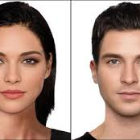
Με το πρόσωπο
Το πρόσωπό μας δείχνει πώς νιώθουμε.
Χαμόγελο, κλάμα, συνοφρύωμα

Slide 5
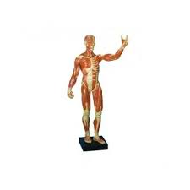
Με το σώμα
Το σώμα μας μιλάει:
χειρονομίες
στάση σώματος

Slide 6

Με λόγια
Μπορώ να πω:
«Νιώθω χαρούμενος»
«Νιώθω θυμωμένος»
«Νιώθω φοβισμένος»

